Slide 1
Муниципальное бюджетное общеобразовательное учреждение
«Средняя общеобразовательная школа № 2 г. Советский»
На крыльях весну принесли
(живые барометры)
Автор: Адамова Н.А.,
учитель начальных классов,
МБОУ СОШ № 2 г. Советский
ХМАО-Югра, Тюменской области
2015 г

Slide 2
Цель:
Познакомить с перелётными птицами;
Задачи:
Развивать интерес к познанию мира природы;
Развить у детей понимание красоты природы России и родного края на основе
знакомства с окружающим миром;
- Воспитывать доброе отношение к животному миру Земли.

Slide 3
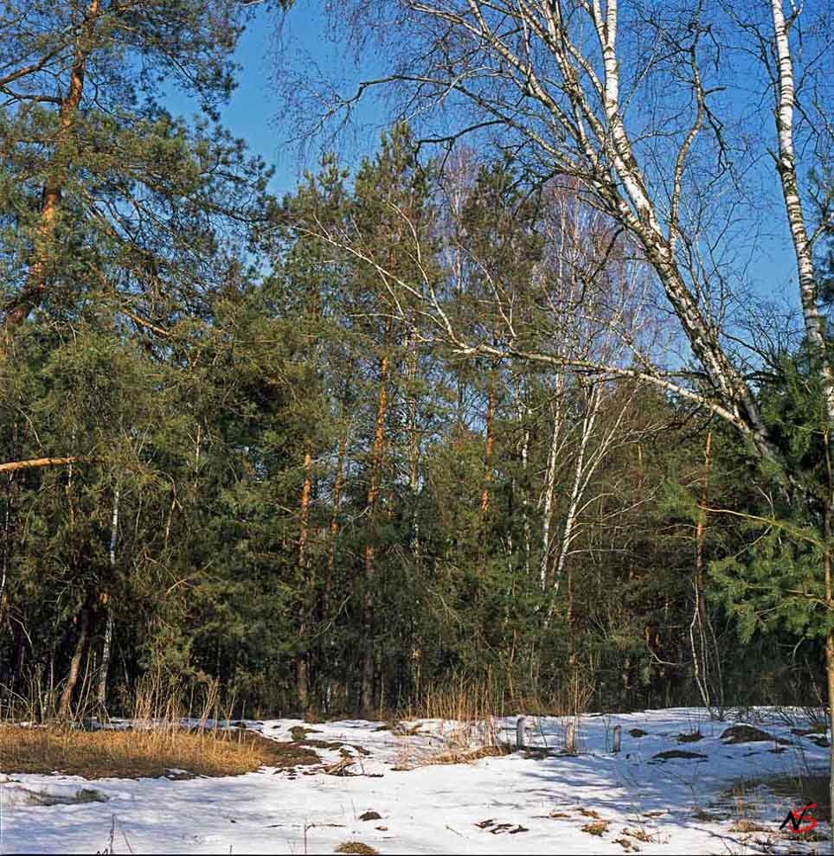
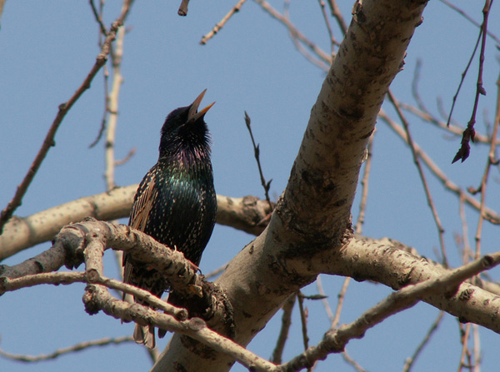
Грачи, скворцы да жаворонки одними из первых прилетают в родные края. Ещё и снег не везде сошёл, а в прогревающих лучах весеннего солнца уже зазвенел откуда-то с вышины первый отчаянный жаворонок. Разноголосые песни скворцов оглашали округу весёлой перекличкой, радостной суетой прибытия.

Slide 4
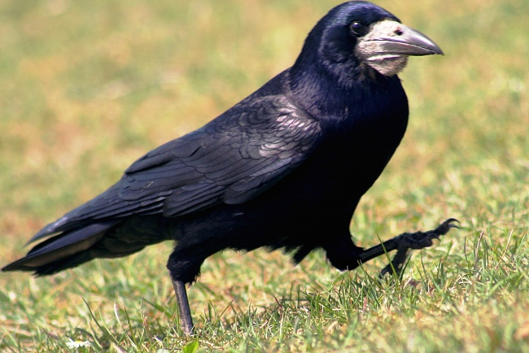
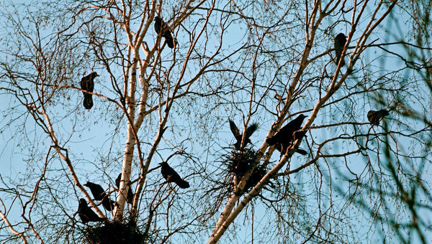
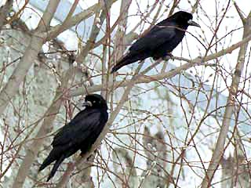
Грач - птица весенняя
Своим возвращением грачи несут не только радость, но и весть. Весть о том, что приход тепла будет ранним, либо затянутся холода – только понять умей. Вернулись грачи – жди схода снегов. К дружной весне они не задерживаются в пути, спешат к своим гнёздам. Ну а коли грачей не видать, то и весна не спешит теплом порадовать.
Заранее извещают грачи и о дне грядущем. Об улучшении погоды, прибавке тепла и солнца можно узнать по весёлому гомону, играм, ухаживанию друг за другом. К похолоданию, к студёному ветру, дождю, снегу, белоклювые чёрные птицы начинают волноваться: поднимутся в воздух целой ватагой и
давай кружиться с тревожным граем над гнездовой
колонией. Затем спикируют на деревья и снова ввысь…

Slide 5
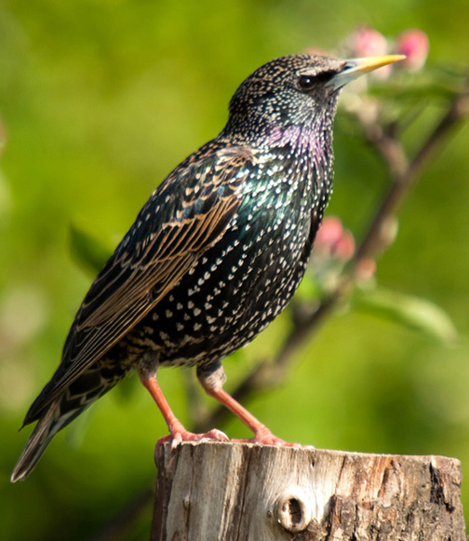
Скворцы
Вслед за грачами возвращаются с чужбины на свою
родину скворцы. К дружной тёплой весне скворцы
по прилёте сразу же приступают к ремонту старых и
устройству новых гнёзд. А вот к холодной, если появятся
у скворечников и дупел, то ненадолго. Заглянет
скворушка в леток, свистнет несколько раз – и в поле
или на болото улетит, где, затерявшись в бесконечных
стаях пролётных птиц, будет кочевать в поисках корма.
Но как только развеются хмурые тучи, разольётся по
округе щедрое солнце, запарят лёгкой дымкой лесные
прогалины, тут уж скворцы времени не теряют –
возвращаются к своим жилищам. Рассядутся по
гнездовым деревьям и давай заливаться на все голоса,
ведь скворцы – пересмешники, слушать их бывает
забавно. Один лягушкой заквакает, другой курицей
закудахчет, а третий, глядишь, и жеребёнком заржёт.
А бывает такой свист дружно поднимут –
соловьи-разбойники да и только. Тут уж дело ясное –
весна переборола стужу. Ничто теперь её вспять
не повернёт. Тепло надолго к нам пожаловало.

Slide 6
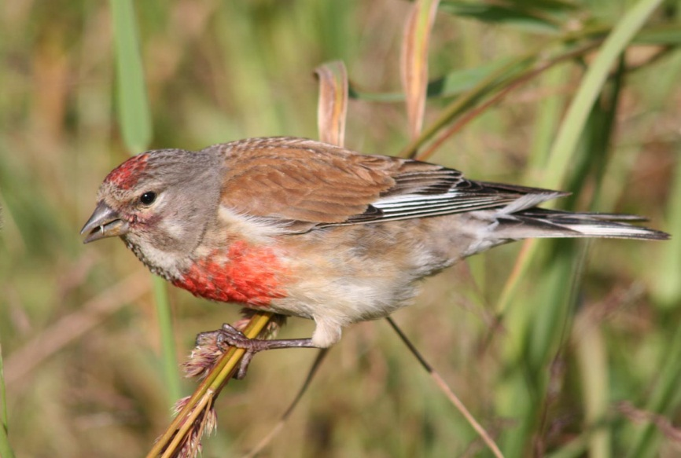
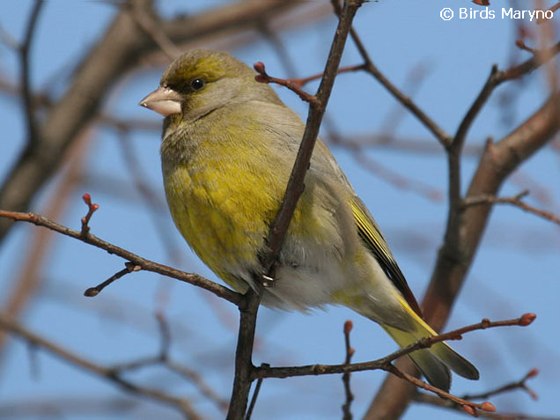
Реполов (коноплянка)
Зеленушка
Поют ручьи. И на этот зов весны мчатся к родным местам
наши пернатые друзья. Вместе со скворцами возвращаются
реполовы (коноплянки), зеленушки.

Slide 7
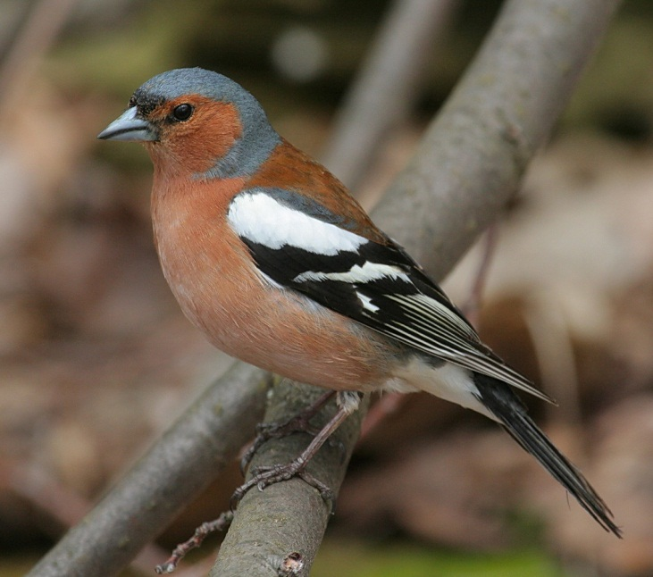
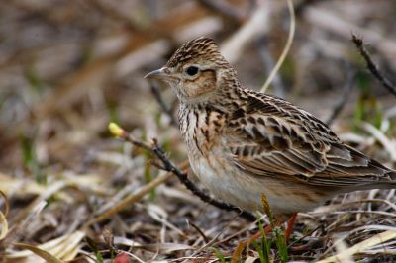
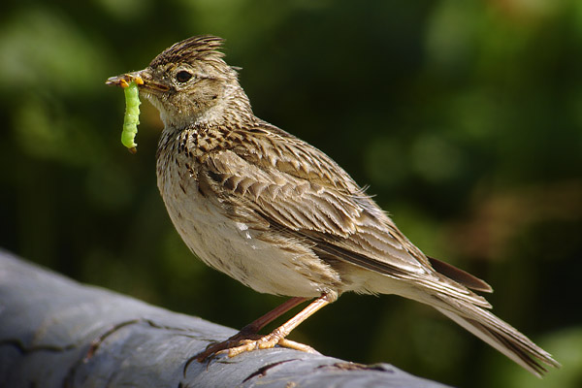
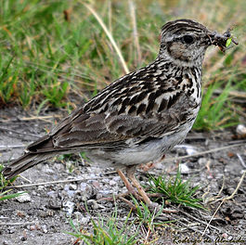
Зяблики, а затем полевые и лесные жаворонки.
зяблик
Лесной жаворонок
Полевой жаворонок

Slide 8
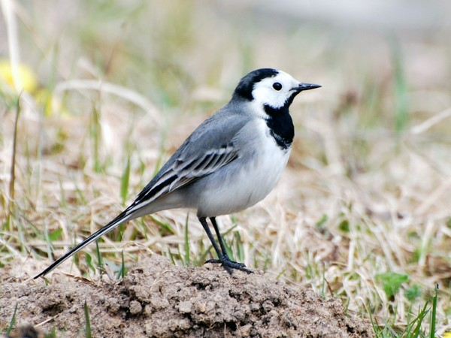
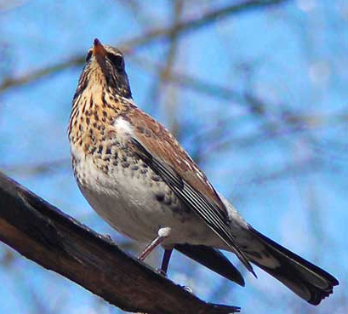
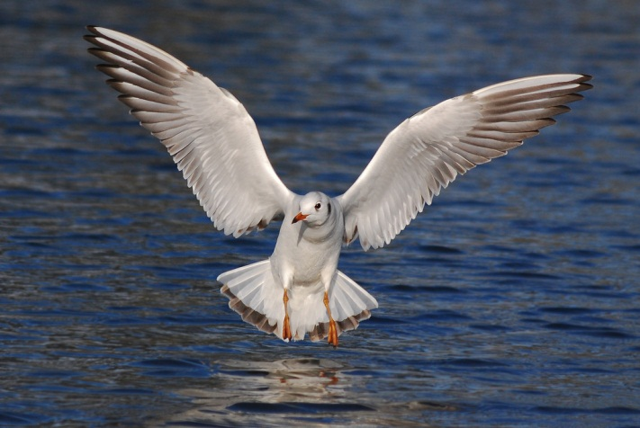
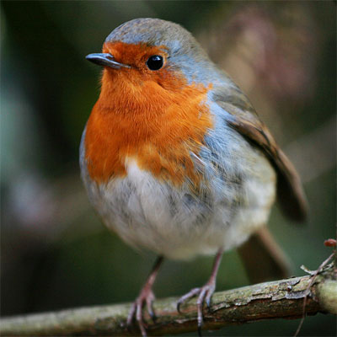
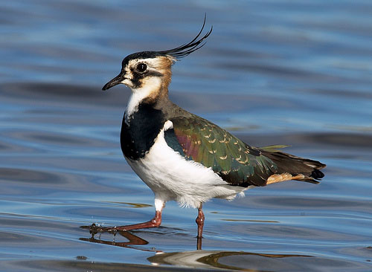
За ними прилетят белые трясогузки, зарянки, дрозды, чибисы,
чайки. У каждых – своё расписание.
Белая трясогузка
Дрозд
Чайки
Чибис
Зарянка

Slide 9
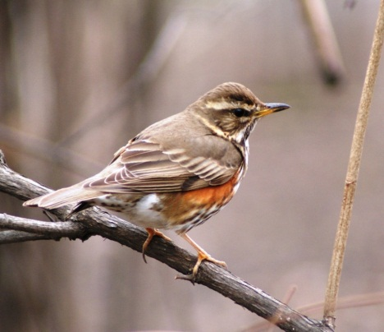
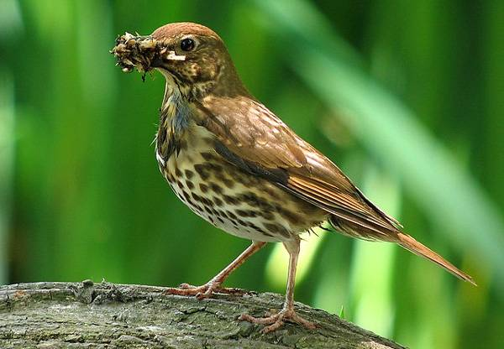
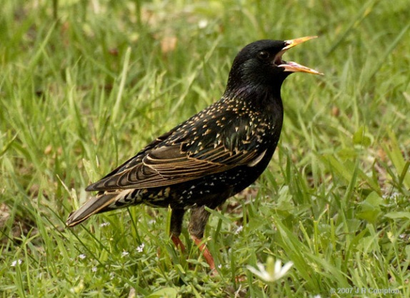
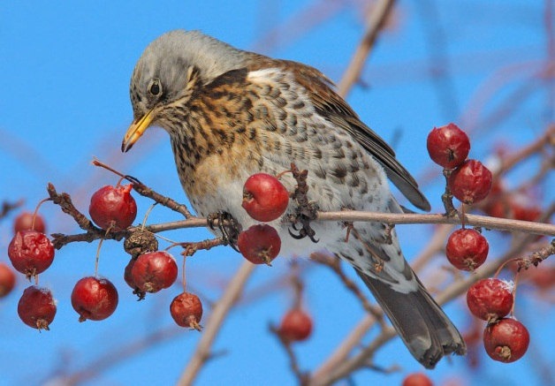
Дрозды
Дрозд-белобровик
Чёрный дрозд
Певчий дрозд
На вечерней зорьке, когда уже стихает в лесу птичий хор и вот-вот наступит
особая лесная тишина с шелестом листьев и шорохами, вскриками и
попискиванием, вдруг раздаётся песня. И кажется, деревья перестали
шелестеть, слушая эту песню. А она – громкая, чистая, звонкая – льётся
откуда-то сверху, всё набирая силу. Это запел сидящий на верхушке какого-
нибудь дерева, скорее всего, высокой ели, «соперник соловьёв» – певчий дрозд. Едва певчие дрозды прилетают с зимовки на родину, на утренней и вечерней заре начинают звучать их голоса. Поют дрозды долго и самозабвенно, песни их разнообразны и «многословны». Днём тоже можно услышать певчего дрозда – как-то так получается, что голос его не тонет, не теряется в птичьем хоре. И понятно, почему этот дрозд назван певчим.
Прекрасный певец и чёрный дрозд. Да и самые крупные из всех дроздов – деряба и белобровик – тоже хорошо поют. Рябинник, правда, не такой голосистый. Имя своё получил за пристрастие к ягодам вообще, а к рябине особенно.
Дрозд - рябинник

Slide 10
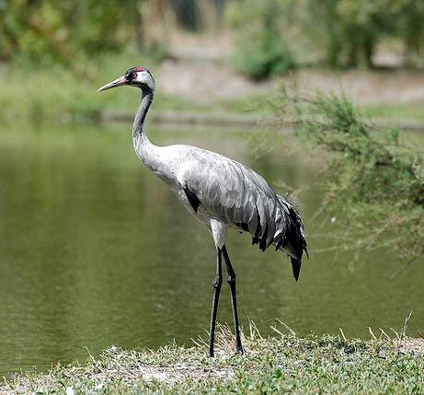
Серый журавль
В первой половине апреля, когда зацветут на солнцепёке весенние цветки мать-и-мачехи, когда в воздухе запорхают бабочки, выползут из щелей букашки-таракашки и всякая мелкая мошкара, прилетят серые журавли.
Как удивительно исполняют свой таинственный танец эти голенастые птицы. Начинает старый журавль. Он выходит на середину круга и раскачивается на своих
длинных ногах-ходулях, затем в танец включается всё его гибкое тело, включая и крылья. Своей темпераментностью «старик» вовлекает в танец всю стаю.

Slide 11
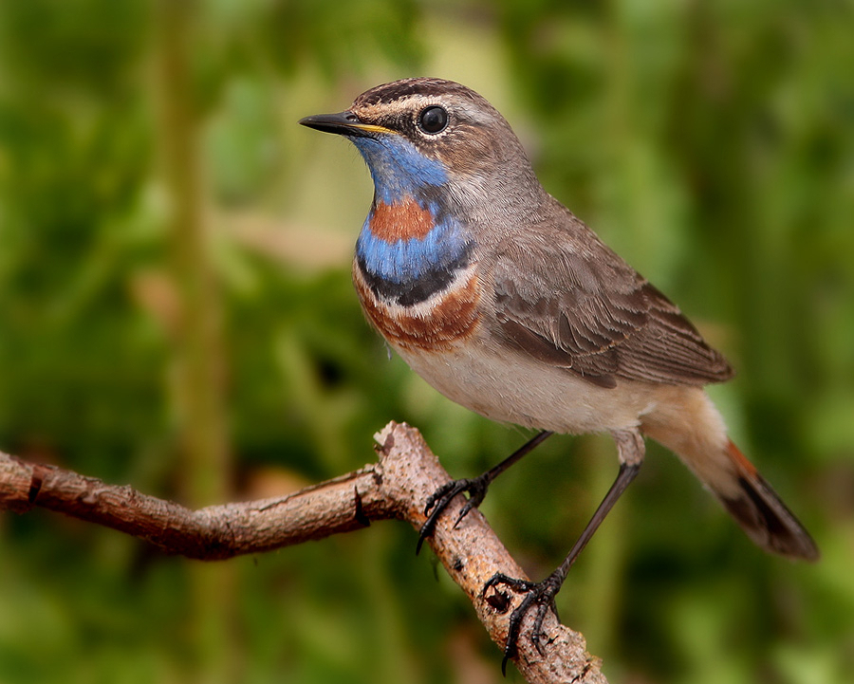
Варакушка
Не удивляйтесь, если услышите около топи щебетание ласточки,
пронзительный крик стрижа, бой перепела или даже кудахтанье
курицы. Это даёт о себе знать синезобая пересмешница-варакушка,
одна из самых красивых птиц средней полосы России. К тому ещё и
на многих птичьих «языках» петь умеет.

Slide 12
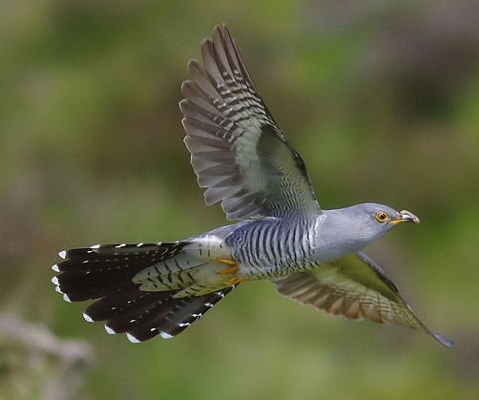
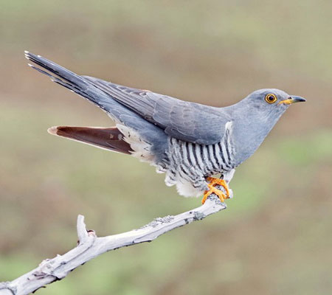
Кукушка
В конце апреля заявляет о себе кукушка. Усядется на сучок, опустит
крылья и давай оглашать округу своим неизменным «ку-ку».

Slide 13
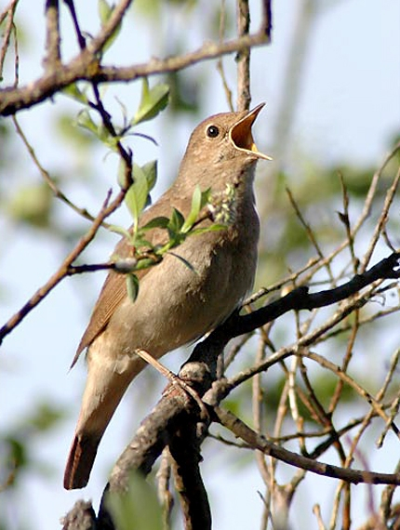
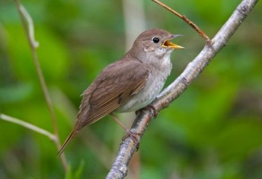
Соловей
Вслед за кукушкой возвращаются соловьи.
Чуточку отдохнут после перелёта, и
через день-другой из кустов послышится
сначала робкое «фиу-вить-тью», а затем
наполнятся черёмуховые и ольховые
заросли щёлканьем, пульканьем, свистами,
раскатистыми дробями. А то, глядишь,
и лешеву дудку выдаст пернатый солист.

Slide 14
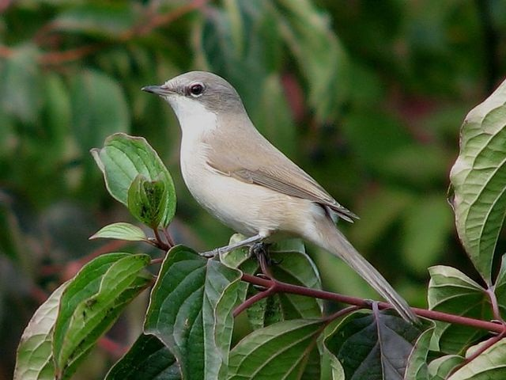
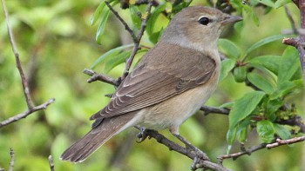
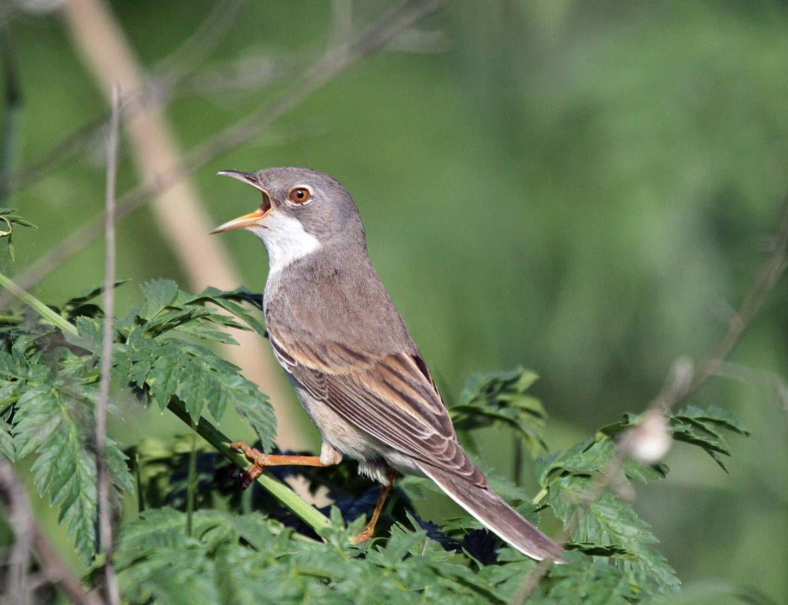
Славки
Славка завирушка
Славка садовая
В мае огласят округу флейтовые
напевы славок.
Серая славка

Slide 15
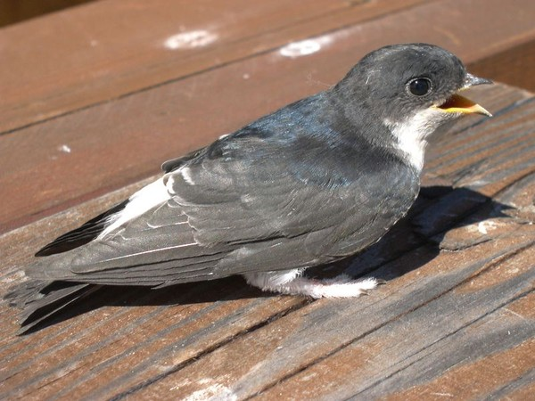
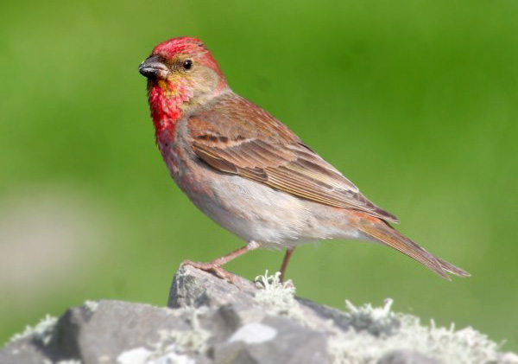
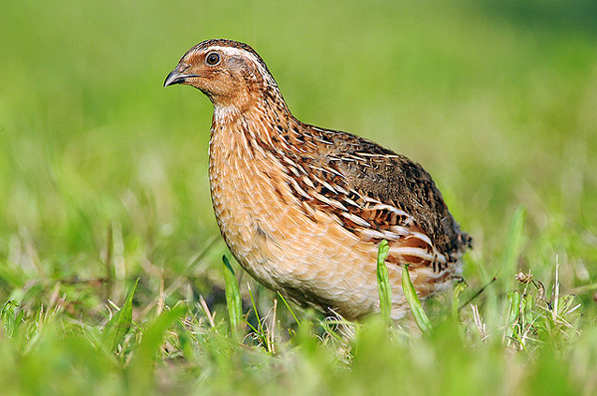
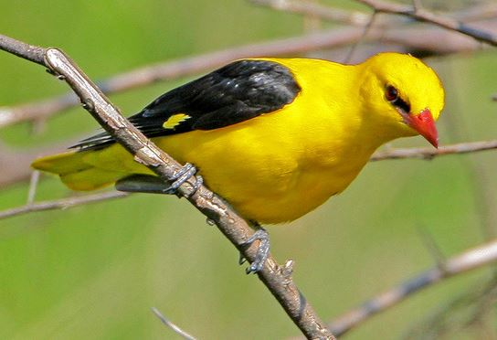
Вслед за ними прилетят стрижи, чечевицы, перепела, иволги.
Стриж
чечевица
перепел
иволга

Slide 16
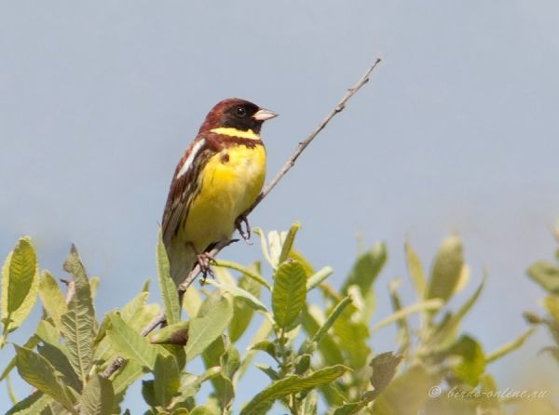
Овсянка дубровник
Самыми последними в конце мая огласят округу овсянки-дубровники.
Их легко узнать по блестящему чёрному горлышку и коричневой полоске
поперёк лба. Сядет дубровник на былинку или кустик и насвистывает своё
незамысловатое «филю-филю-филю, фили-фили…»

Slide 17
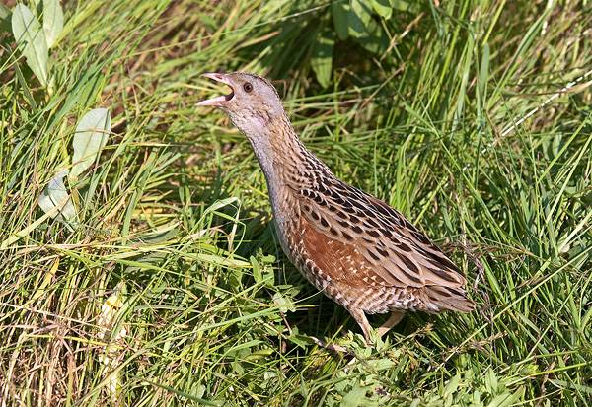
Коростель-дергач
А это что за птица? Её голос и словами не опишешь. Словно кто-то гвозди дёргает из забора, обитого ржавым железом. Отсюда и название «дергач». А ещё – коростелем называют этого неутомимого глашатого сырых лугов, которого редко кому удаётся увидеть. Больно уж скрытен. Иной раз совсем рядом пробегает по травянистым дебрям, а вот поди ж ты – ни одна былинка не шёлохнётся на его пути. Размером она несколько крупнее скворца. Чем-то напоминает перепёлку, только её тело, голова и клюв как бы сплющены с боков, несколько вытянуты, имеют клиновидную форму. Во время полёта коростель больше напоминает кургузую с вытянутой шеей уточку.

Slide 18
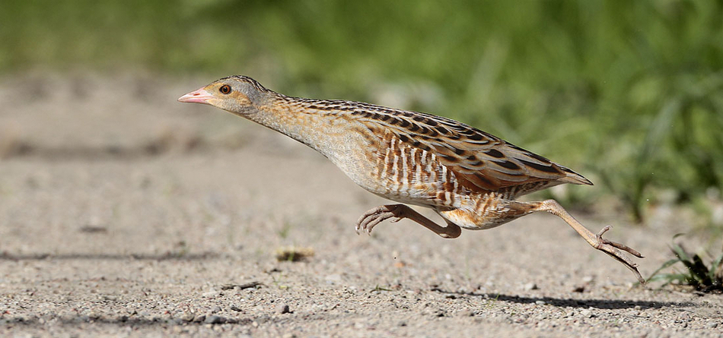
Коростель - дергач
Её длиннющие ноги-скороходы беспомощно свисают, что придаёт птице неуклюжесть,
словно бы она ранена. Как бы стесняясь своего полёта, дергач неохотно поднимается
на крыло. Даже в пору осеннего отлёта, стремительно рассекая травянистые дебри,
многие километры преодолевает пешком, причём чаще в тёмное время суток.
Ночью не спится коростелю. До самого рассвета он только и занят тем, что оглашает
округу. И уж коли днём раскричатся дергачи, то это явный признак неполадок в атмосфере.
Тут уж на хорошую погоду не рассчитывай. Ибо знай – дождя не миновать. Пернатые
невидимки наперёд предвидят, какие сюрпризы готовят нам безбрежные выси небес.

Slide 19
Спасибо за внимание!

Slide 20
Литература:
Бабенко В.Г., Кузнецов А.А. Птицы Красной Книги СССР. – М.: Педагогика, 1986.
Грехова Л.В. В союзе с природой. – М.: Ставрополь, 200
Дмитриев Ю., Пожарицкая Н. Книга природы. – М.: Детская литература, 1990.
Плешаков А.А. Зелёные страницы: кн.для учащихся нач.кл. – М.: Просвещение, 2011
Я познаю мир. Животные: Дет.энцикл. /Авт.-сост. П.Р.Ляхов.- М.:
ООО «Издательство АСТ», 2002

